Slide 1
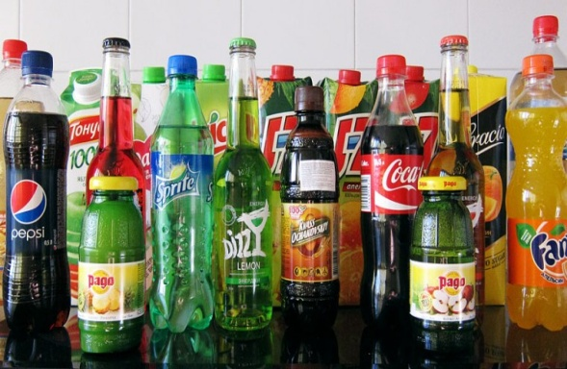
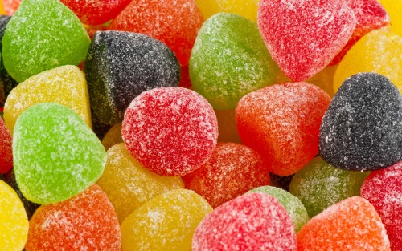
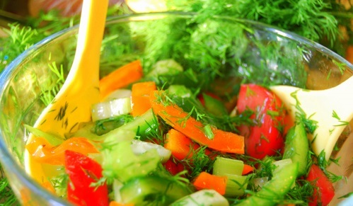
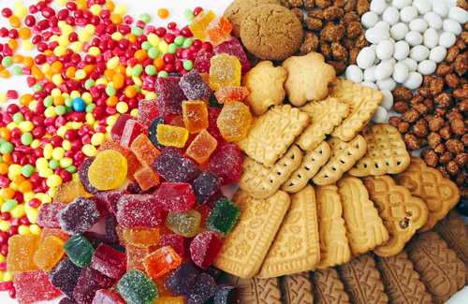
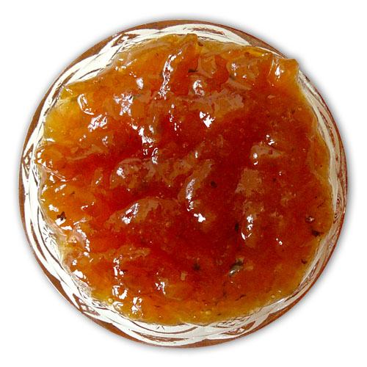
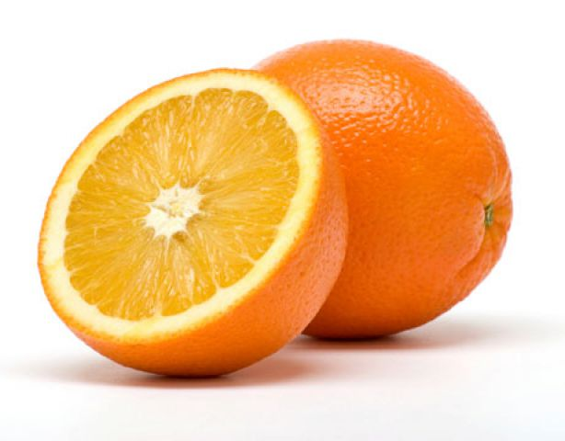
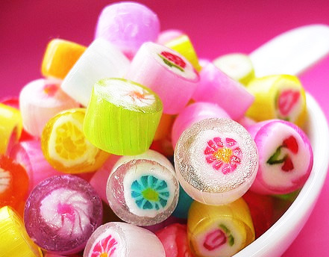
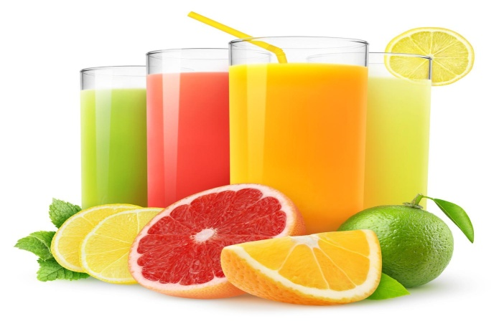
Welche Speisen magst du?
Підготувала: Король О.Є..
Вчитель німецької мови Борщівського НВК “ЗНЗ І-ІІІ ст.
гімназії №3 ім. Р. Андріяшика ”

Slide 2
Teller, Tasse, Kapelasse,
Alles ist schon auf dem Tisch
Suppe, Nudeln und Kartoffeln,
Reis und Soße, Fleisch und Fisch.
Brot und Butter, Marmelade,
Tee und Kaffee, Milch und Saft,
Kuchen, Torte, Schokolade,
Vielen Dank! Ich bin schon satt!

Slide 3
Welche Assoziationen habt ihr mit dem Wort „Speisen“?
Salate
Suppen
Süßigkeiten
Getränke
Obst und Gemüse

Slide 4
Speiselexikon
Der/ das Bonbon (-s) –
цукерка, карамель
Das Geleekonfekt (-e) –
мармелад
Das Getränk (-e) –
напій
Die Marmelade (-) –
повидло, джем
Der Saft (- e) –
сік
Der/ das Keks (-e) –
печиво
mögen – любити,
хотіти
Der Salat (-e) –
сік
Die Speise (-n) –
їжа, страва
Die Suppe (-n) –
суп
Die Süßigkeiten (Pl.) –
солодощі
Die Milch (-) –
молоко
Der Rosinenkuchen (-) –
кекс

Slide 5
Der / das Bonbon

Slide 6
Das Geleekonfekt

Slide 7
Das Getränk

Slide 8
Die Marmelade

Slide 9
Der Saft

Slide 10
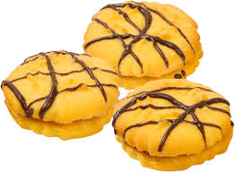
Der / das Keks

Slide 11
Der Salat

Slide 12
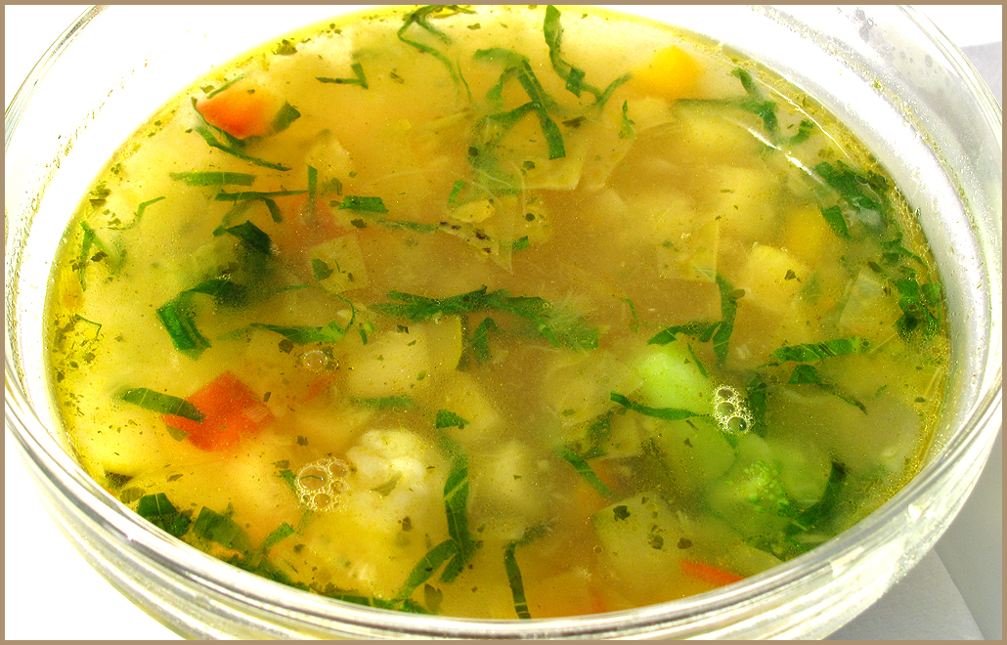
Die Suppe

Slide 13
Die Süßigkeiten

Slide 14
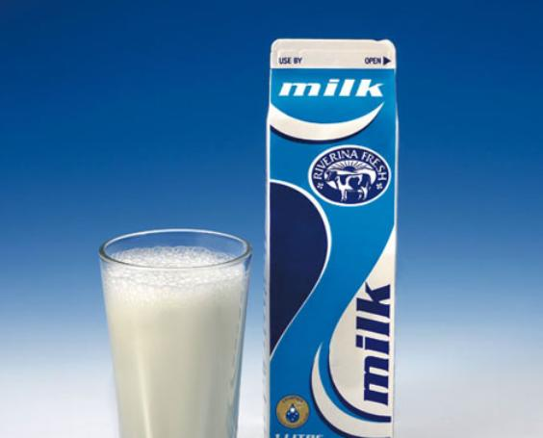
Die Milch

Slide 15
Was passt zusammen?
Die Kekse
Die Marmelade
Der Rosinenkuchen
Das Geleekonfekt
Мармелад
Печиво
Повидло, джем
Кекс

Slide 16
Was kann man essen? Verbindet richtig:
Kartoffel- Obst- Gemüse-
-kuchen -saft
-salat
Quark- -torte -püree
Apfel-
-wasser
Kirsch- Mineral-

Slide 17
Was passt nicht? Streicht durch:
1. Saft, Mineralwasser, Kaffee, Kuchen
2. Hühnersuppe, Apfelsaft, Borschtsch, Gemüsesuppe
3. Möhren, Bohnen, Zwiebeln, Orangen
4. Nudeln, Bulette, Reis, Kartoffeln
5. Rosinenkuchen, Bonbons, Spiegelei, Torte

Slide 18
Ordnet die Speisen richtig ein
Zum Obst gehören…
Zum Gemüse gehören…
Zu Suppen gehören…
Zu Salaten gehören…
Zu Getränken gehören…
Zu Süßigkeiten gehören…
Cola, Rüben, Orangen, Tomatensalat,
Aprikosen, Bonbons, Äpfel, Borschtsch, Kartoffeln, Milch, Torte, Gemüsesalat, Kaffe, Kekse, Tee, Birnen, Orangensaft, Zwiebelsalat, Möhren, Pflaumen, Kuchen, Apfelsaft, Geleekonfekt, Gurkensalat

Slide 19
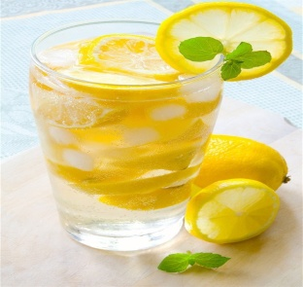
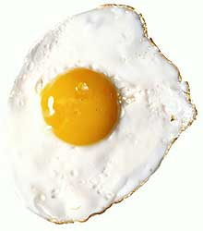
Приблизна кількість результатів: 288 (1,87 сек.)
Mein Vater mag Limonade
Meine Mutter mag Schokolade
Meine Schwester mag Suppe
Und was magst du? Ei?

Slide 20
Mögen – любити, хотіти
ich – mag wir - mögen
du – magst ihr - mögt
er/sie/es – mag sie/Sie - mögen

Slide 21
Was mag Sabine? - Was isst du gern, Sabine? - Was ich gern esse? Natürlich Süßigkeiten: Bonbons, Kuchen. Aber auch Obst, zum Beispiel Bananen und Orangen. - Und Äpfel? Magst du Äpfel? - Na ja, aber nicht so sehr. - Und Suppen? Magst du Suppen? - Nein, Suppen mag ich nicht. - Und was trinkst du gern? Vielleicht Saft oder Milch? - Nein, Milch trinke ich nicht sehr gern. Am liebsten trinke ich Cola.

Slide 22
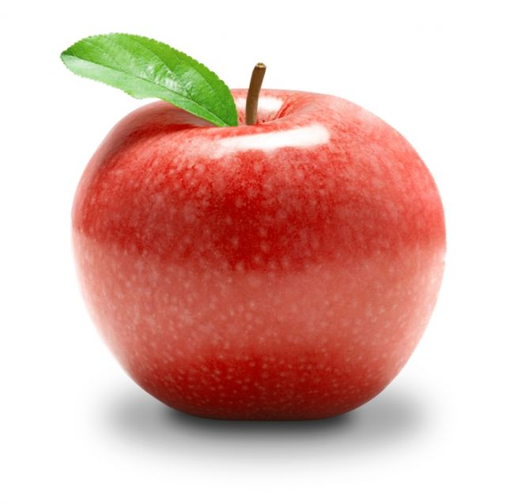
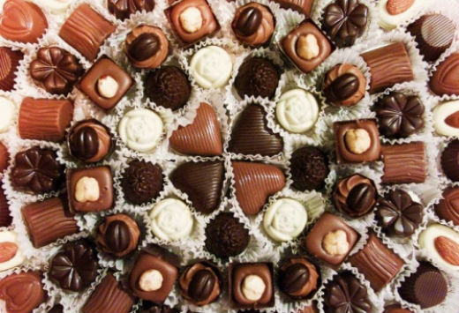
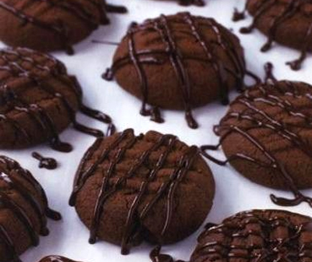
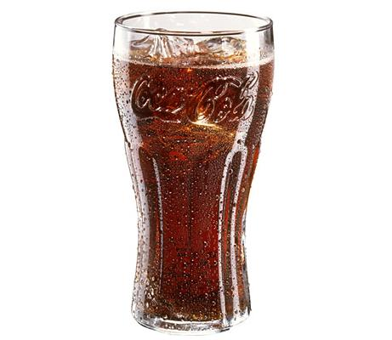
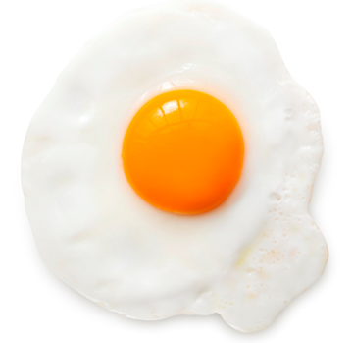
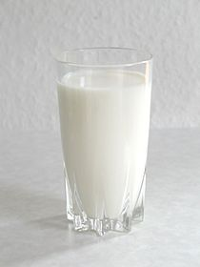
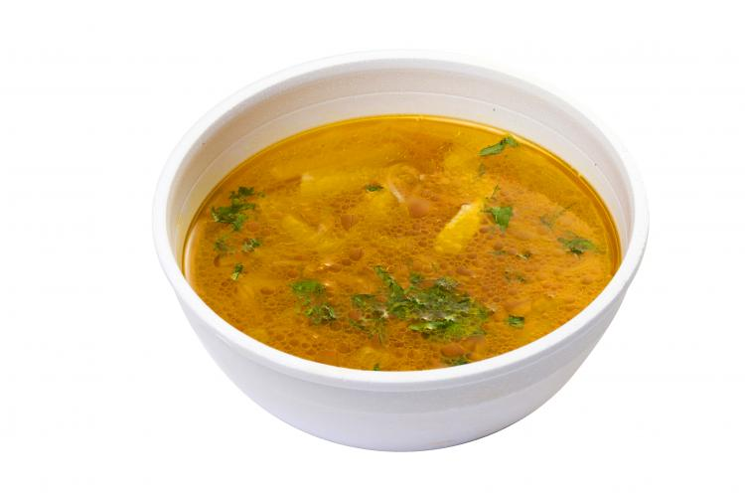
Was mag Sabine?

Slide 23
Kettenspiel „Was mögen wir?“
M U S T E R :
Olena: Ich mag Bonbons.
Und was magst du…?
Ira: Ich mag Schokolade, Orangen und
Apfelsaft.
Und was magst du…?
Roman: Ich mag…

Slide 24
Backe, backe Kuchen Backe, backe Kuchen, Der Bäcker hat gerufen! Wer will guten Kuchen backen, Der muss haben sieben Sachen: Eier und Schmalz, Butter und Salz, Milch und Mehl, Safran macht den Kuchen gehl! Schieb, schieb in den Ofen rein!

Slide 25
Rätsel
Es ist weiß wie Schnee
Und versinkt im Tee.
(der Zucker)
Ein Haus voll Essen,
und die Tür vergessen.
(das Ei)
Grün ist mein Blatt,
rund ist mein Kopf,
ich wohne auch
im Suppentopf.
(der Kohl)
Ich habe viele Häute
und beiße alle Leute.
(die Zwiebel)
Im Frühling bin ich weiß,
im Sommer bin ich grün,
im Herbst bin ich gelb und rot
und schmecke gut.
(der Apfel)

Slide 26
Ein Haus voll Essen, und die Tür vergessen.

Slide 27
Es ist weiß wie Schnee und versinkt im Tee.

Slide 28
Grün ist mein Blatt, rund ist mein Kopf, ich wohne auch im Suppentopf.

Slide 29
Ich habe viele Häute und beiße alle Leute.

Slide 30
Im Frühling bin ich weiß, im Sommer bin ich grün, im Herbst bin ich gelb und rot und schmecke gut.

Slide 31
Wann esst und trinkt ihr was? Ergänzt die Sätze:
Am Morgen esse ich … und trinke …
Am Mittag esse ich …und trinke …
Am Nachmittag esse ich … und trinke …
Am Abend esse ich …und trinke …

Slide 32
Sprichwörter
Der Appetit kommt beim Essen.
Wie der Koch, so der Brei.
Hunger ist der beste Koch.
Von schönen Worten wird man nicht satt.
In der Not schmeckt jedes Brot.
Man lebt nicht um zu essen,
sondern man isst um zu leben.
Jedes Gemüse hat seine Zeit.
Besser ein kleiner Fisch als gar nichts auf dem
Tisch.
Wenn die Maus satt ist, schmeckt das Mehl bitter.
Hunger treibt den Wolf ins Dorf.
Nach dem Essen sollst du stehen oder tausend Schritte gehen.

Slide 33
Das Essen
Auf dem Tische steh’n die Butter,
Zucker, Tee und frisches Brot.
Und die liebe gute Mutter
Macht für uns das Abendbrot.
„ Petryk, Lessja, schnell zum Tisch!
Eier, Käse – alles frisch.
Hier die Wurst und da die Butter,“ -
Sagt den Kindern ihre Mutter.
„Tee und Zucker in der Mitte,
Nehmt den süßen Kuchen, bitte.
Trinkt auch Milch mit weißem Brot,
Und dann sind die Wangen rot“!

Slide 34
Setzt das Verb mögen in der richtigen Form ein
Was ….. du, Petra? – Ich ….. Fisch und Gemüse.
Warum isst du den Kuchen nicht? – Ich ….. keine Süßigkeiten.
Unsere Familie ….. Suppen gern. Wir kochen sie oft.
Kinder, esst Kekse. Oder …..ihr keine Kekse?
Gabi sagt, sie ….. Saft, Cola und andere Getränke gern.
Wir ….. Gemüsesuppe und essen sie oft zu Mittag.

Slide 35
Auf Wiedersehen !!!

